Slide 1
第三课
时 钟
Notes:
本PPT模板部分元素使用了幻灯片母版制作。如果需要修改，点击-视图-幻灯片母版-修改；完成后关闭编辑母版即可。

Slide 2
旋转积木？

Slide 3
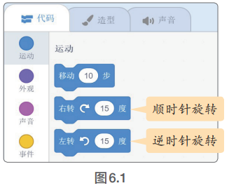
旋转积木
旋转积木也属于运动类积木，分为左转和右转两个积木（见图6.1）。

Slide 4
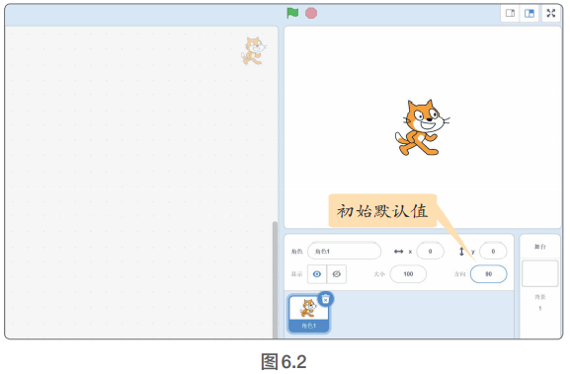
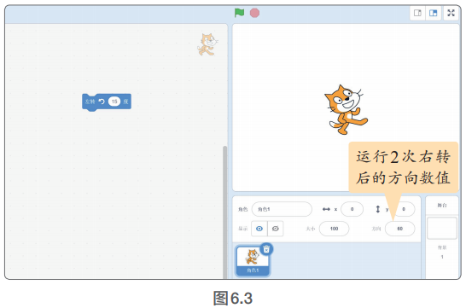
旋转积木
左转积木其实就是逆时针旋转；
右转积木则是顺时针旋转；
这两个积木可以直接控制角色的方向（见图6.2和图6.3）。

Slide 5
时钟又是怎么做的呢？

Slide 6
任务分解
要制作一个时针，我们可以先进行任务的分解，然后进行逐步解决这些任务。
任务一：添加钟表盘
任务二：绘制钟表指针
任务三：让秒针动起来
任务四：实现分针和秒针动起来

Slide 7
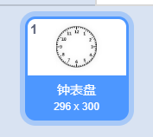
任务一：添加钟表盘

Slide 8
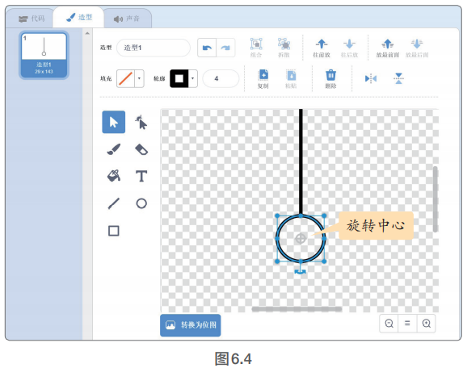
任务二：绘制钟表指针
先绘制一个角色，使用直线和圆形工具（见图6.4）；
在绘制指针的时候要注意绘图区的中心位置，一定要把圆形的中心放在这个位置。
旋转的时候会围绕着这个中心来旋转

Slide 9
任务二：绘制钟表指针
如果用鼠标指针无法对准中心的话，可以先选中圆形，利用选中后出现的边框并使用键盘上的方向键来调整其位置，使其对准中心。

Slide 10
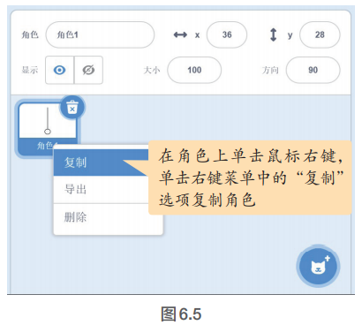
任务二：绘制钟表指针
时钟有3个指针：在绘制另外两个指针时可以直接复制刚才的角色，然后再修改外形（见图6.5）。

Slide 11
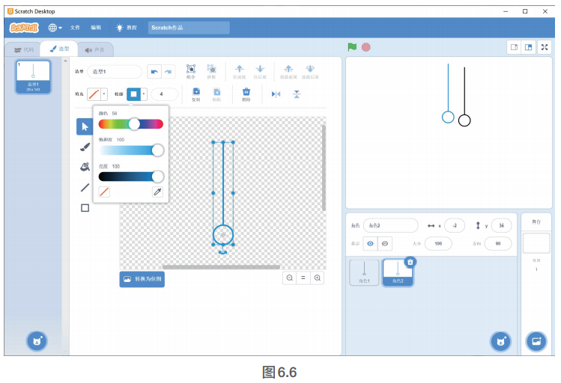
任务二：绘制钟表指针
修改角色的颜色，区分展示区中的两个角色（见图6.6）。

Slide 12
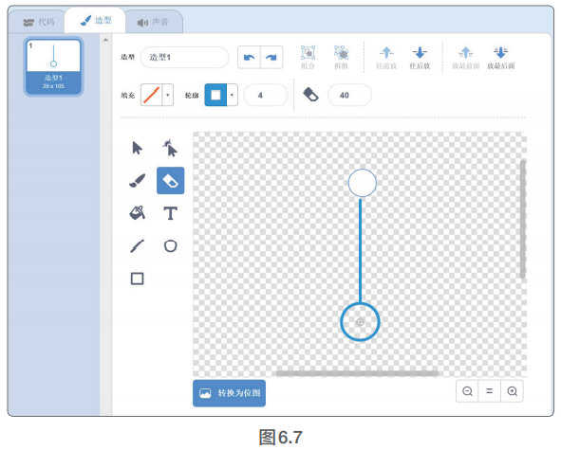
任务二：绘制钟表指针
选中指针，并使用橡皮擦工具，将直线擦掉一部分，这样指针就变短了（见图6.7）。

Slide 13
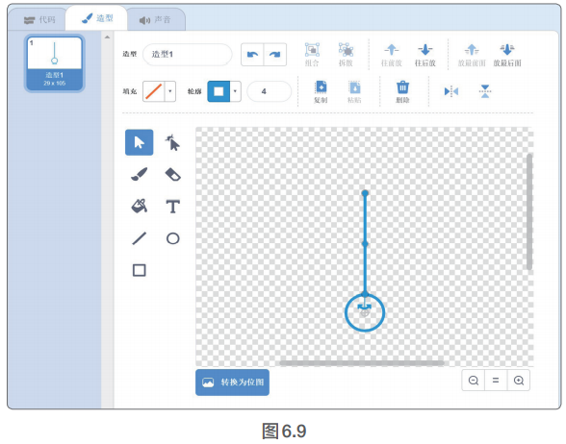
任务二：绘制钟表指针
直接使用选择工具，选中直线并按住键盘上的Shift键；
在直线的顶端按下鼠标左键并上下拖动，也可以改变直线的长度（见图6.9）

Slide 14
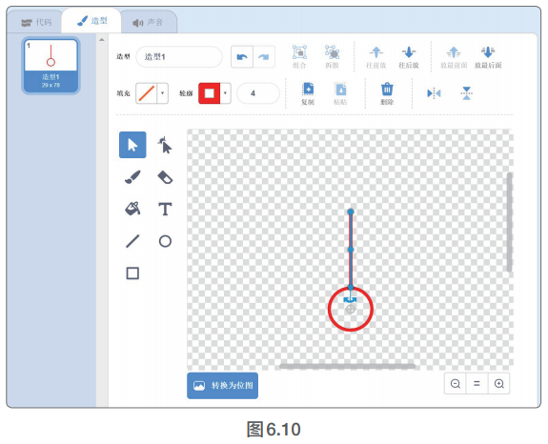
任务二：绘制钟表指针
用同样的方法复制出第三个指针，并且改变指针的外形（见图6.10）。

Slide 15
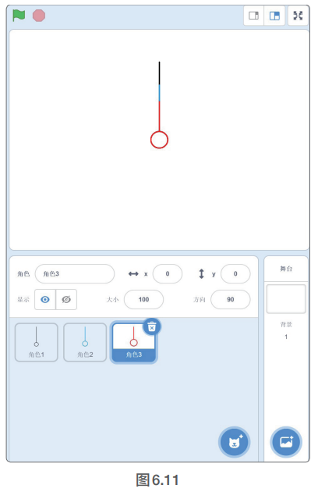
任务二：绘制钟表指针
用鼠标拖动舞台上的这3个指针，让它们重合在一起（见图6.11）。

Slide 16
时钟的编写脚本

Slide 17
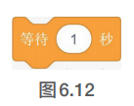
任务三：让秒针动起来
首先给秒针编写脚本。秒针每秒转动一下，转动60下就是转了一圈，所以每次转动的角度就是6度。
这里要用到右转积木，同时还要用到控制类积木中的等待积木（见图6.12）。

Slide 18
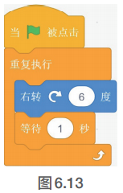
任务三：让秒针动起来
时钟是一直运行的，我们还使用了“重复执行”积木，然后秒针每向右转动6度，就等待1秒（完整脚本见图6.13）。

Slide 19
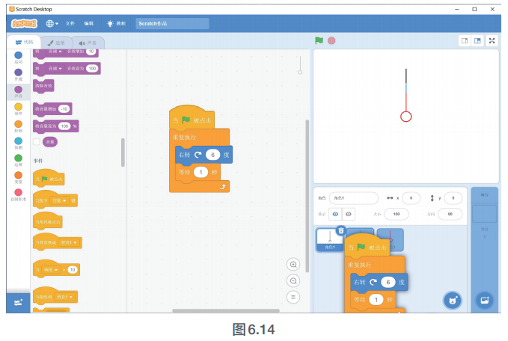
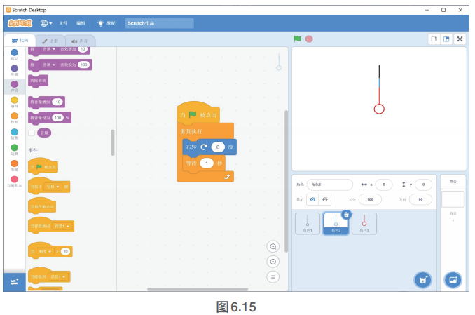
任务四：实现分针时针动起来
分针每分钟转动一下，60分钟转动一圈，每分钟转动6度，等待时间变为60秒。
在秒针的第一个脚本上按住鼠标左键，然后拖动脚本，这时脚本就被复制了出来，把拖出来的脚本放到角色列表区中想要放置的角色上就可以了（见图6.14和图6.15）

Slide 20
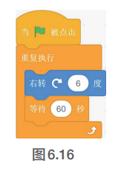
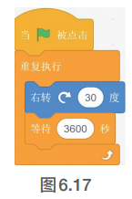
任务四：实现分针时针动起来
将分针的脚本修改（见图6.16）。
时针是每小时转动一下，所以就要等待3600秒。时针每12小时转动一圈，这样每次就转动30度。

Slide 21
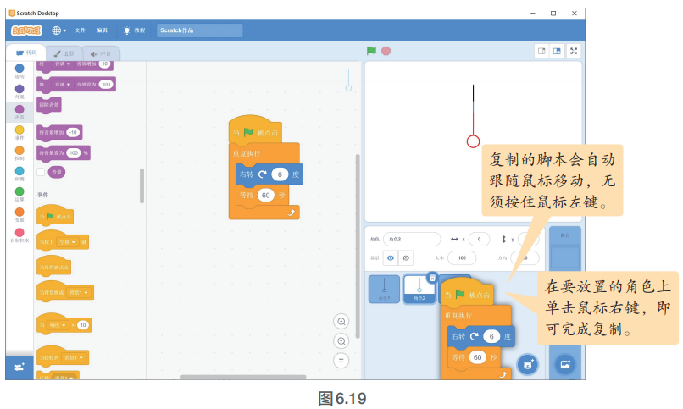
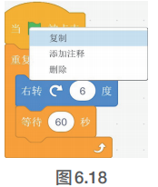
任务四：实现分针时针动起来
在复制脚本的时候，也可以用鼠标右键单击想要复制的脚本，再单击复制选项。

Slide 22
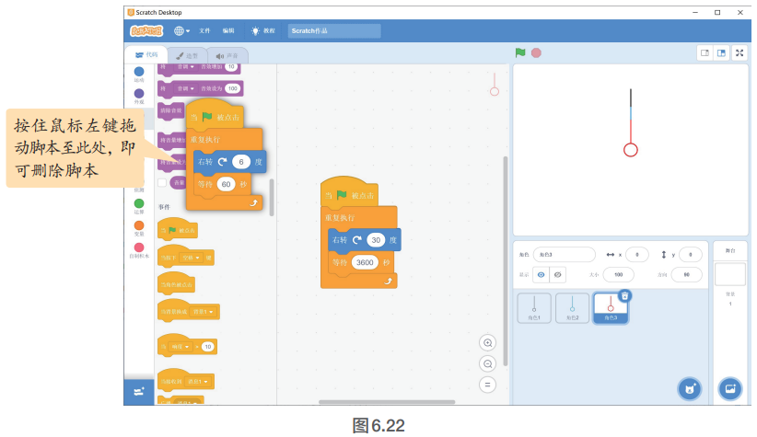
任务四：实现分针时针动起来
如果我们对编写的脚本不满意，可以将脚本拖动至左侧的积木列表区，即可删除（见图6.22）。

Slide 23
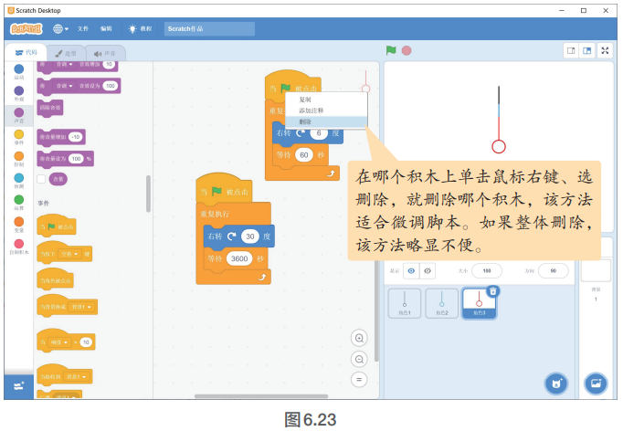
任务四：实现分针时针动起来
在积木上单击鼠标右键，选择删除选项，将脚本删除。但这种方法是按积木一个一个地删除，适合调整脚本（见图6.23）。

Slide 24
我的思考
在绘制时钟指针的时候，如果没有将圆心放置在绘图区的中心位置，那么运行程序后会有什么结果呢？
回忆一下我们是怎么快速制作出3个指针的？

Slide 25
新任务
晴晴想让指针连续地运动，你猜猜应该怎么办？

Slide 26
扩展知识
编写脚本有面向过程和面向对象的区别。
面向过程就是分析出解决问题所需要的步骤，然后把这些步骤一步一步实现。
面向对象是把问题分解成各个对象，建立对象的目的并不是为了完成一个过程，而是为了描述这些对象在整个解决问题的过程中的行为。

